Slide 1
Semantisatieverhaal:
Mijn buurman heeft een nieuw huisdier. Mijn buurman heeft een nieuwe hond. Het is een speciale hond, want deze hond is blind, hij heeft een visuele beperking. Visueel betekent wat met zien te maken heeft. De hond leefde op straat. Hij had geen baasje. Mijn buurman heeft de hond onder zijn hoede genomen. Iets of iemand onder zijn hoede hebben betekent zorgen voor iets of iemand. Mijn buurman is voor de hond gaan zorgen. Dat was ook urgent, dringend, heel hard nodig. De hond was ziek en had niet lang meer te leven op straat. Mijn buurman behartigt de belangen van de straathonden met een handicap. De belangen van iemand behartigen betekent je inzetten voor iets wat voor iemand belangrijk is. Mijn buurman vertelt mensen over de honden en over hoe je ze kan helpen. Hij vertelt ook over de acceptatie van deze honden. De acceptatie betekent het goedvinden dat iets er is. Dus of mensen het goedvinden dat de honden met een handicap er zijn. De mensen in onze buurt accepteren de blinde hond van mijn buurman wel allemaal. De buurman heeft ons ook direct verteld over de hond, want het gaat ons ook allemaal aan. Aangaan betekent belangrijk zijn voor. Wij komen de hond vaak tegen. Mijn buurman wil de beeldvorming over gehandicapte honden veranderen. De beeldvorming is het ontstaan van een mening over bepaalde mensen of onderwerpen. Hij wil dat mensen positief denken over de honden. En dat de toegankelijkheid van parken voor gehandicapte dieren beter wordt. De toegankelijkheid betekent hoe makkelijk je ergens kunt komen. Dat is ook echt een speerpunt van mijn buurman, iets waar hij extra aandacht aan geeft. Veel parken zijn lastig voor honden met een handicap. Dat wil mijn buurman veranderen. Hij wil dit onderwerp even goed op de kaart zetten, bekendheid geven. Hebben jullie wel eens een dier met een handicap gezien?

Slide 2
Gerarda Das
Mariët Koster
Mandy Routledge
Francis Vrielink
Week 25 – 18 juni 2019
Niveau B

Slide 3
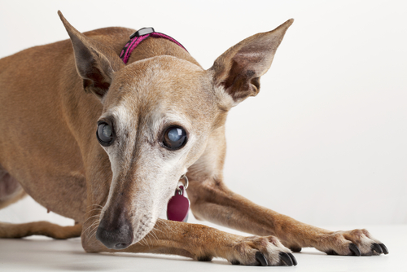
visueel

Slide 4
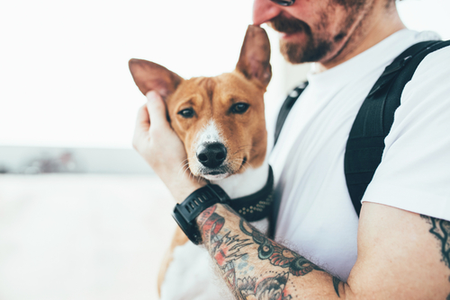
iets of iemand onder zijn hoede hebben

Slide 5
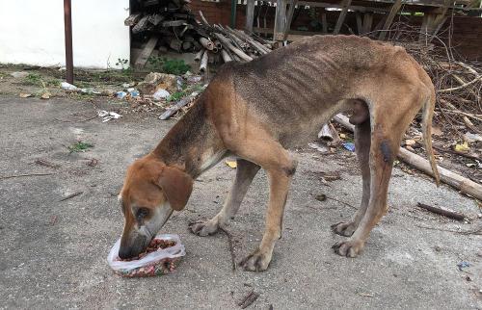
urgent

Slide 6
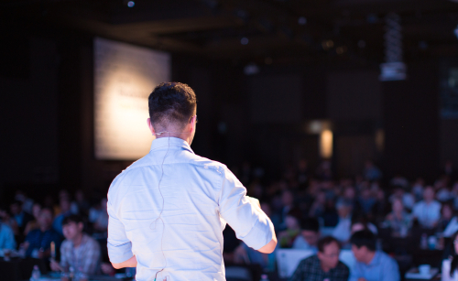
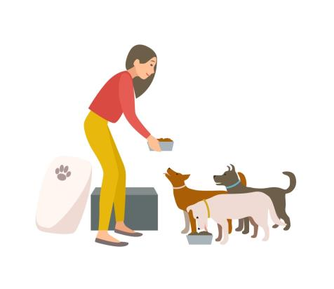
de belangen van iemand behartigen

Slide 7
de acceptatie

Slide 8
aangaan

Slide 9
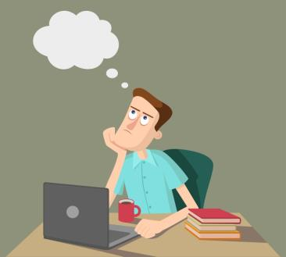
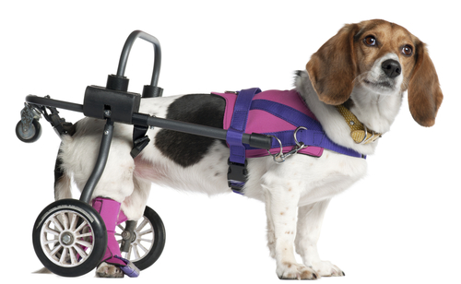
de beeldvorming

Slide 10
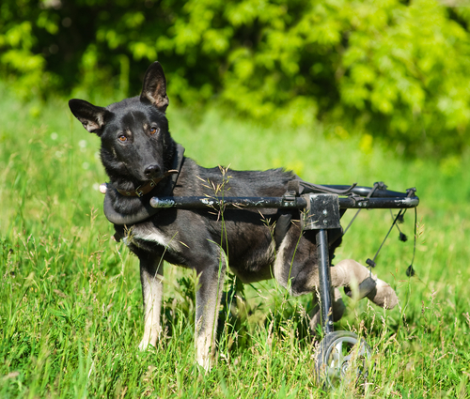
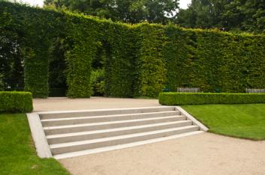
de toegankelijk

Slide 11
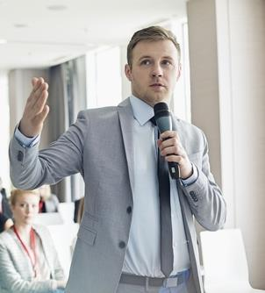
het speerpunt
Parken moeten toegankelijker voor honden met een handicap!

Slide 12
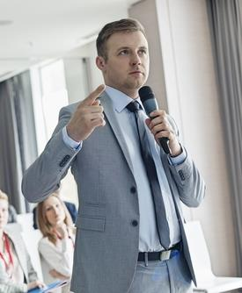
op de kaart zetten
Gehandicapte dieren zijn belangrijk!

Slide 13
Op de woordmuur:

Slide 14
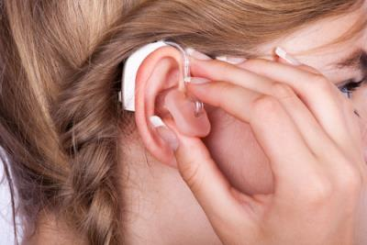
visueel
auditief
= wat met zien te maken heeft
Deze hond heeft een visuele beperking.
= wat met horen te maken heeft
Zij heeft een auditieve beperking.

Slide 15
de acceptatie
de afkeuring
= het goedvinden dat iets er is
Mijn buurman vertelt over de acceptatie van honden.
= iets niet goedvinden
De meneer laat zijn afkeuring zien.

Slide 16
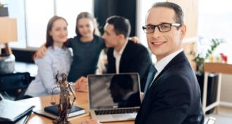
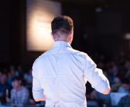
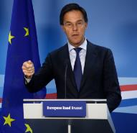
de advocaat
de belangen van iemand behartigen
= je inzetten voor iets wat voor iemand belangrijk is
de premier

Slide 17
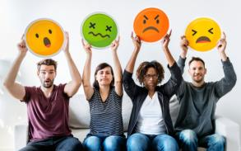
de mening
de beeldvorming
de informatie
= het ontstaan van een mening over bepaalde mensen of onderwerpen

Slide 18
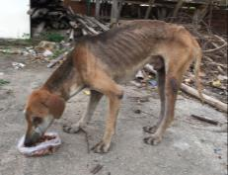
urgent = dringend, heel hard nodig
De situatie van de hond was urgent.
aangaan = belangrijk zijn voor
Onze buurman vertelde de hele buurt over de hond, want dat ging ons allemaal aan.

Slide 19
iets of iemand onder zijn hoede hebben = zorgen voor iets of iemand
Mijn buurman heeft de blinde straathond onder zijn hoede genomen.

Slide 20
het speerpunt = iets waar je extra aandacht aan geeft
Dit is een speerpunt van mijn buurman.

Slide 21
de toegankelijkheid = hoe makkelijk je ergens kunt komen
Mijn buurman wil de toegankelijkheid van parken voor gehandicapte dieren verbeteren.

Slide 22
op de kaart zetten = bekendheid geven
Mijn buurman wil het onderwerp op de kaart zetten.

